Slide 1
Programa d'acceleració BEFuture
Sessió informativa

Slide 3
En què consisteix el projecte BEFuture ?
BEFuture vol contribuïr a impulsar un canvi positiu en el sector dels esdeveniments de negocis a tota Europa.
La nostra missió és transformar la indústria perquè sigui més regenerativa, resilient i responsible.
Programa :
Single Market Programme (SMP) – Comissió Europea
Pressupost:
4,1 M EUR
Calendari:
setembre 2023 – març 2026
Socis:

Slide 4
En què consisteix el projecte BEFuture ?
Alineat amb el Tourism Transition Pathways i els Objectius de Desenvolupament Sostenible, prioritza la sostenibilitat, la inclusió i els impactes positius en el temps.
Objectius:
Crear nous models de negoci que enforteixin la sostenibilitat , la digitalització i la resiliència.
Co-dissenyar solucions amb tot l'ecosistema de turisme de reunions per tenir un impacte positiu permanent en el temps

Slide 5
Programa d’Acceleració
Catalunya

Slide 6
Convocatòria Programa Acceleració
Bossa de 450.000 euros
Import de la subvenció: 20.000 – 30.000 €.
Si el pressupost del projecte és més alt, es pot finançar amb altres recursos
Mínim 8 projectes màxim 15

Slide 7
Objectius de la convocatòria
Facilitar la innovació i el desenvolupament d’un Mínim Producte Viable (MPV)
Transformar idees innovadores en MPV mitjançant IA, IoT, Blockchain, robòtica i materials sostenibles...
Millorar l'escala i la comercialització de solucions innovadores ja testejades
Transformar projectes pilot o les primeres etapes de desenvolupament en models de negoci factibles per a l'entrada al mercat
Reforçar la col·laboració dins de l'ecosistema
Foment de la col·laboració i iniciatives conjuntes en el sector del turisme de negocis (Business Events – BE)

Slide 8
Qui es pot presentar
Podran ser entitats beneficiàries de les subvencions:
Les petites i mitjanes empreses (PIMEs) amb seu social a Catalunya.
Les agrupacions de quatre entitats, com a màxim, en les quals:
Totes les entitats són PIMES o
L'agrupació inclou mínim una PIME i mínim una entitat pública, privada o sense ànim de lucre que sigui instrumental per a la realització del projecte.
Consell:
No estàs segur/a que la teva empresa és un PIME? Comprova-ho la definició de PIME segons la UE recomanació 2003/361 .

Slide 9
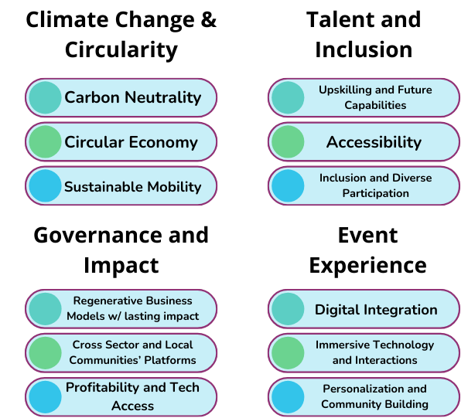
Àmbits en els que es poden centrar els projectes

Slide 10
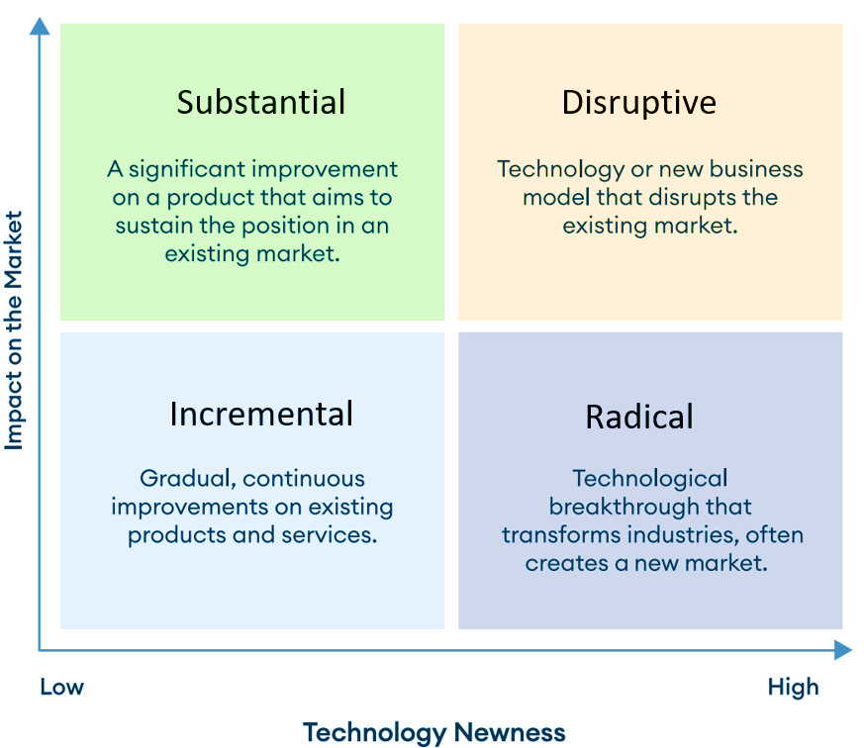
Els projectes han de ser innovadors

Slide 11
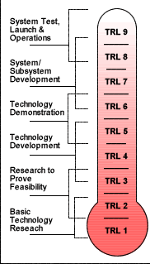
Els projectes han de ser innovadors
Els projectes innovadors han d'estar en els nivells de preparació tecnològica (TRL) 4, 5, 6 o 7 , indicant que es troben en fases de de validació de concepte o desenvolupament adequades per a la realització dins del període de temps del programa.
Eina de definició i avaluació de TRL: https://horizoneuropencpportal.eu/sites/default/files/2022-12/trl-assessment-tool-guide-final.pdf

Slide 12
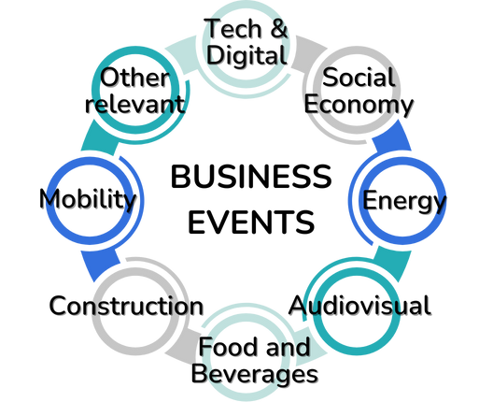
Què es busca?
Els projectes han de ser capaços de generar un resultat tangible. Aquests resultats permetran avaluar la viabilitat i l’impacte de la solució proposada en un context real, proporcionant evidència del seu potencial per transformar el sector turístic dels esdeveniments professionals a Catalunya.
Sectors
Demanem els codis NACE perquè ens ho sol·liciten des de la Comissió Europea

Slide 13
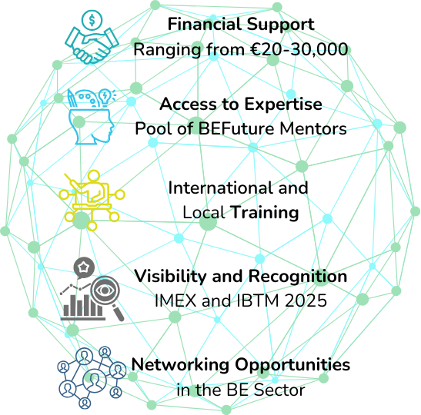
Programa d'acceleració
Beneficis

Slide 14
Tres factors claus!
Suport financer: per cobrir els costos de proveïdors de serveis
Mentoratge: Mínim 20 hores de mentoratge amb una persona mentora del “Pool of Mentors”
Participar a l’IBTM 2025 a Barcelona per explicar els projectes

Slide 15
Tres factors claus!
Suport financer: per cobrir els costos de proveïdors de serveis

Slide 16
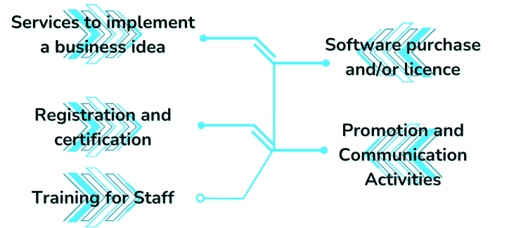
1. Suport financer
Quines categories pressupostàries es poden incloure?
Màxim del 15% del pressupost de la subvenció
Màxim del 10% del pressupost de la subvenció

Slide 17
1. Suport financer
Quines categories pressupostàries es poden incloure?
DEPÈN DEL PROJECTE:
Serveis per implementar una idea de negoci a través del desenvolupament de productes, estudis de mercat, plans de negoci, desenvolupament de propietat intel·lectual...
Compra de programari i/o llicència per a la creació i prova de noves tecnologies o serveis d'esdeveniments, aplicacions de seguiment de la sostenibilitat...
Registre i obtenció de certificacions en sistemes com EMAS, l'etiqueta ecològica de la UE i altres programes de certificació reconeguts .
Formació del personal mitjançant tallers de desenvolupament professional i cursos de certificació
Especialistes en activitats de promoció i comunicació, incloent màrqueting i relacions públiques
Altres (a especificar)

Slide 18
2. Mentoria
2. Mentoria: Mínim 20 hores de mentoria amb una persona mentora del “Pool of Mentors”

Slide 19
2. Mentoria
2. Mentoria: Mínim 20 hores de mentoria amb una persona mentora del “Pool of Mentors”
A cada projecte ha de triar un mentor/a i haurà de contractar almenys 20 hores de la seva mentoria
Cal triar la persona mentora al fer el pressupost per tal de saber el cost / hora
Si teniu en ment una persona mentora: cal que es registri a la pool of mentors

Slide 20
2. Mentoria
Quin és el rol de les persones mentores?
Suport
Supervisar les tasques específiques del projecte per facilitar l'assoliment dels objectius del projecte
Oportunitats
Ajudar a que el projecte sel·leccionat tregui el millor avantatge dels suports i serveis disponibles que ofereix BEFuture així com altres iniciatives
Informes
Assistència a entrevistes a mig termini i entrevistes finals
Orientació en l'elaboració de l'informe final

Slide 21
3. Participar a l’IBTM
3. Participar a l’IBTM 2025 a Barcelona per explicar els projectes
Per poder presentar els resultats dels projectes

Slide 22
Com i on enviar la convocatòria
Catalunya

Slide 23
Bases legals i on presentar la convocatòria
Resta de països
Guidelines (en anglès)
Web BEFuture
Catalunya
Bases Reguladores
Convocatòria
Tràmits Gencat
https://web.gencat.cat/ca/tramits/tramits-temes/23952_-_Subvencions-Projecte-Europeu-BEFuture

Slide 24
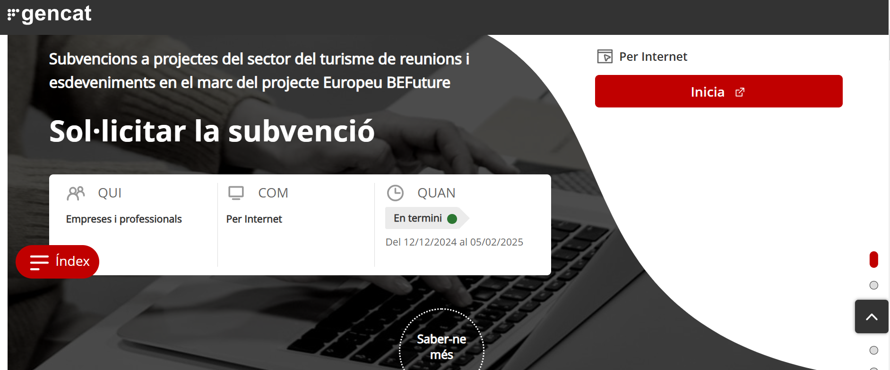
Bases legals i on presentar la convocatòria
https://web.gencat.cat/ca/tramits/tramits-temes/23952_-_Subvencions-Projecte-Europeu-BEFuture

Slide 25
Què he de presentar?
A) Documentació general:
Pressupost Estimat Annex B
Document de Cortesia - ​Estructura del PITCH DECK
Declaració responsable de les retribucions dels òrgans directius (En cas d'agrupacions, caldrà aportar, signades, la declaració de cada una de les entitats que en forma part)
Certificat bancari signat digitalment
B) En cas d'agrupacions, caldrà, a més, aportar:
Conveni
Declaració responsable, signada per cada una de les entitats que en forma part (G346NIA-496)
Cofinançat​ per el europeu Unió. Vistes i opinions expressat són tanmateix aquells de el autor(s) només i fer no reflectir necessàriament aquells de el europeu Unió. Tampoc el europeu Unió ni tampoc el concessió autoritat pot ser celebrat responsable per ells.

Slide 26
Què fer abans​ presentar un projecte ?
Preparar correctament la teva aplicació t'ajudarà a estalviar temps més tard!
Llegeix la documentació
Comprova els criteris d’elegibilitat
Descarrega els documents que cal entregar (pitch deck i budget)
Mira el formulari de presentació
Prepara la proposta
Si teniu qualsevol dubte
Correu electrònic: call-inquiries@be-future.eu
LinkedIn : BEFuture
Consell:
Pots guardar la sol·licitud i continuar més endavant!

Slide 27
Pressupost Estimat Annex B
A) Documentació general
1
Llegeix atentament les instruccions.
Omple la informació del projecte per al sol·licitant principal i els socis del projecte (si escau).
Omple les cel·les obligatòries del pressupost per a despeses de viatge i serveis (cel·les grogues).
Assegura't que tots els costos s'atribueixin a un beneficiari i a un tipus d'activitat.
3. Tingues en compte les següents normes pressupostàries:
El pressupost del projecte ha de superar els 20.000 €, amb una subvenció d'entre 20.000 i 30.000 €.
Almenys el 70% de l'import de la subvenció s'ha d'assignar a la(s) PIME(s).
Els costos de formació no poden superar el 15% del pressupost, i els costos de comunicació no poden superar el 10%.
4. Si escau, omple la fulla "Altres recursos" per a despeses de viatge i serveis (cel·les blanques).
5. Assegura't que tots els elements de la llista de comprovació del pressupost són correctes i presenta el teu pressupost.
Cofinançat​ per el europeu Unió. Vistes i opinions expressat són tanmateix aquells de el autor(s) només i fer no reflectir necessàriament aquells de el europeu Unió. Tampoc el europeu Unió ni tampoc el concessió autoritat pot ser celebrat responsable per ells.

Slide 28
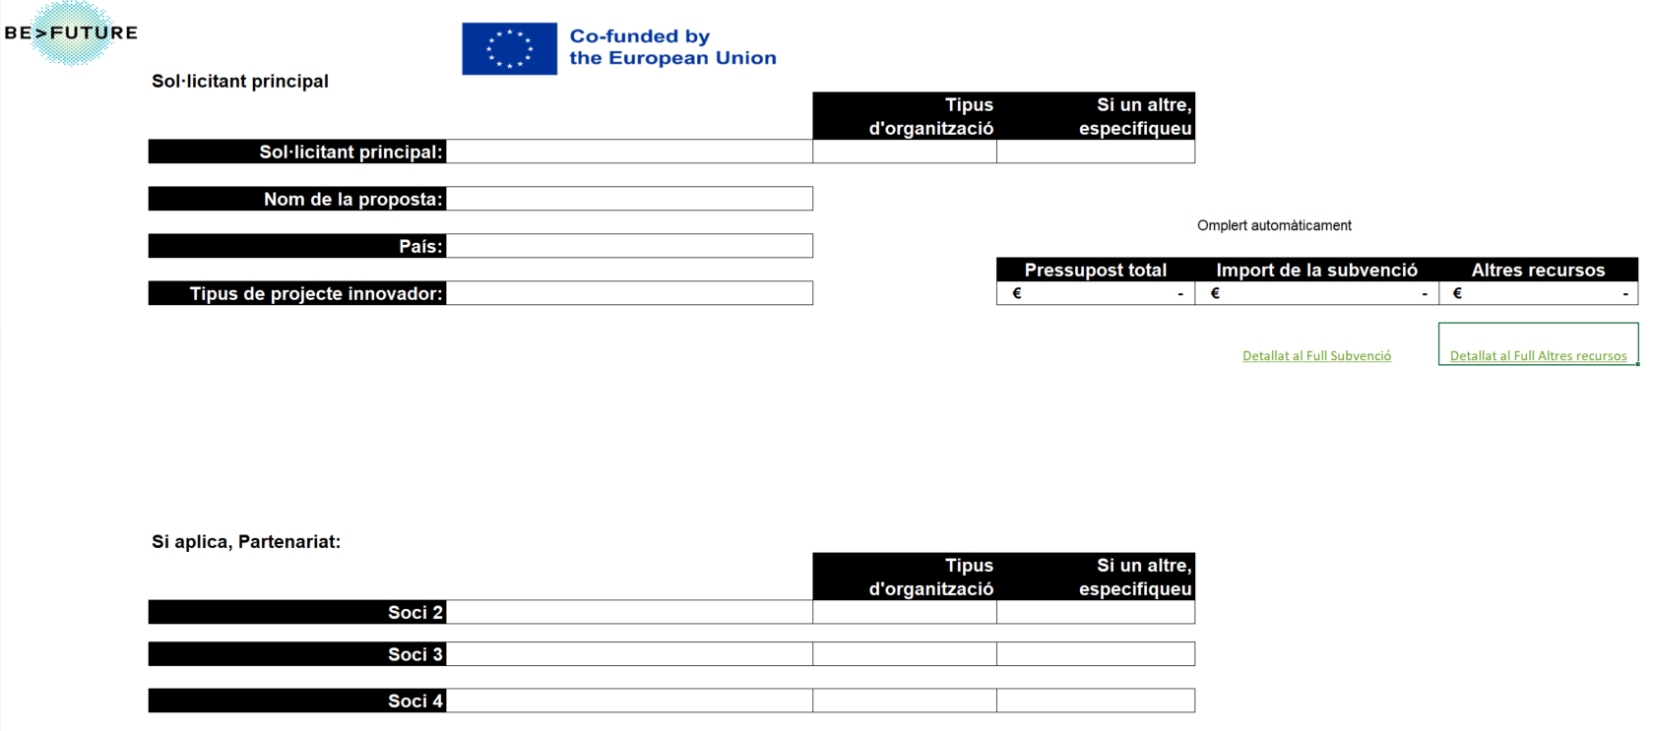
A) Documentació general
1
Pressupost Estimat Annex B
Informació
Cofinançat​ per el europeu Unió. Vistes i opinions expressat són tanmateix aquells de el autor(s) només i fer no reflectir necessàriament aquells de el europeu Unió. Tampoc el europeu Unió ni tampoc el concessió autoritat pot ser celebrat responsable per ells.

Slide 29
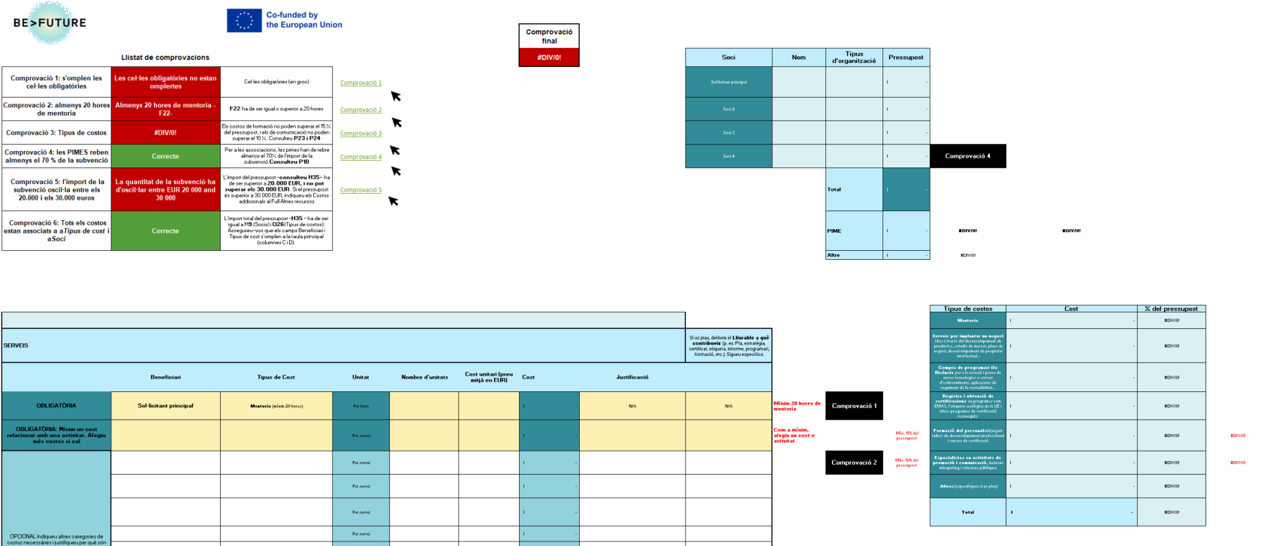
Pressupost
A) Documentació general
1
Pressupost Estimat Annex B

Slide 30
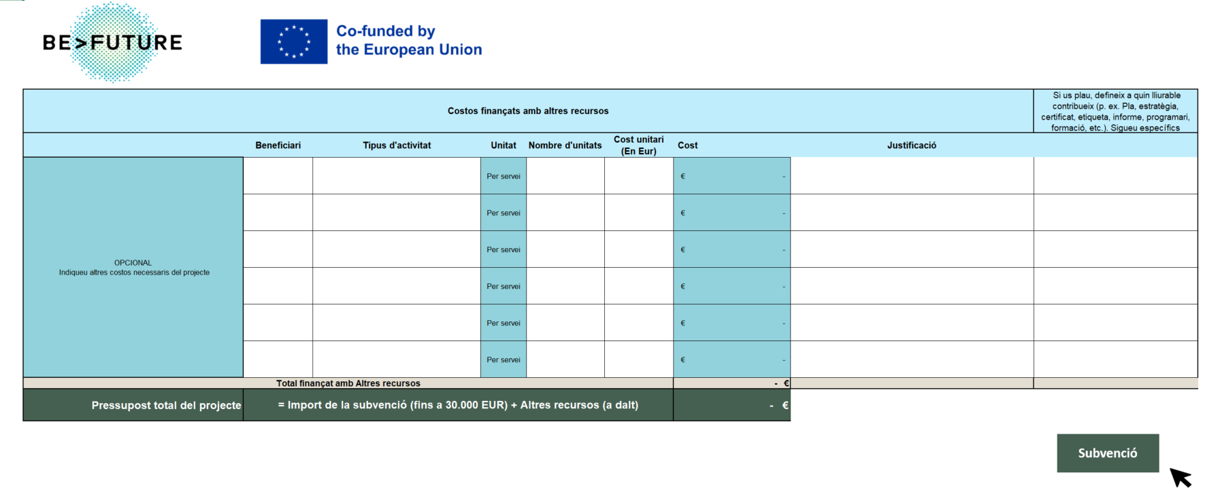
Altres Recursos
A) Documentació general
1
Pressupost Estimat Annex B
Cofinançat​ per el europeu Unió. Vistes i opinions expressat són tanmateix aquells de el autor(s) només i fer no reflectir necessàriament aquells de el europeu Unió. Tampoc el europeu Unió ni tampoc el concessió autoritat pot ser celebrat responsable per ells.

Slide 31
Document de Cortesia - ​Estructura del PITCH DECK
A) Documentació general
2
Descarregar i omplir el document
Com funciona?
El text en vermell s'ha d' esborrar i substituïr per la informació que es demana, en blau.
El límit és de 10 diapositives, excloses la portada i instruccions.
El límit suggerit per secció és el següent:
Informació sobre el/la sol·licitant i, si es tracta d'una agrupació, de la resta d'organitzacions que la conformen
Repte abordat
Idea/ servei / procés innovador
Model de negoci
Punts clau: resum de temes essencials
3
Declaració responsable de les retribucions dels òrgans directius (En cas d'agrupacions, caldrà aportar, signades, la declaració de cada una de les entitats que en forma part) (G346NIA-496)
Descarregar i omplir el document
Cofinançat​ per el europeu Unió. Vistes i opinions expressat són tanmateix aquells de el autor(s) només i fer no reflectir necessàriament aquells de el europeu Unió. Tampoc el europeu Unió ni tampoc el concessió autoritat pot ser celebrat responsable per ells.

Slide 32
I desprès d’enviar la sol·licitud? Cronologia

Slide 33
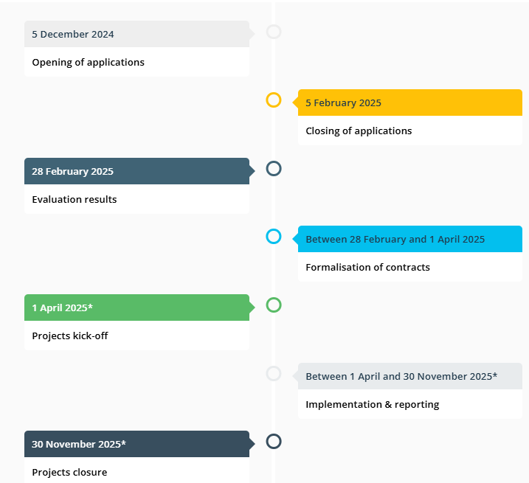
Calendari
Els projectes tindran una durada de 8 mesos
De manera provisional:
De l'1 d'abril de 2025 al 30 de novembre de 2025

Slide 34
Cronologia per a mentors/es i projectes
Convocatòria de mentors oberta
Últim dia per signar un Acord Contractual amb un Projecte
Mentors
L'accés al pool fo mentors es notificarà als mentors en un termini de 10 dies des de la sol·licitud
Implementació de la mentoria
15 de maig de 2025
Octubre 2024
4 ^{de} març de 2025
1 d'abril de 2025
Implementació del projecte (8 mesos )
5 ^{de} desembre de 2024
5 ^{de} febrer de 2025
Projectes
30 de novembre de 2025
Convocatòria de projectes oberta
Convocatòria de projectes tancada
Resultats de l'avaluació
Comencen els projectes
S'acaben els projectes
Compliment

Slide 35
Avaluació Procés
3 avaluadors independents
3 Breus informes d'avaluació
Resultat de l'avaluació unificada
Consolidat en

Slide 36
Criteris avaluació
Criteris | PES
Rellevància | 10%
Potencial d’innovació | 35%
Estat de maduresa | 25%
Explotació | 15%
Capacitat de les participants i capacitat de l’equip | 10%
Cost- efectivitat | 5%

Slide 37
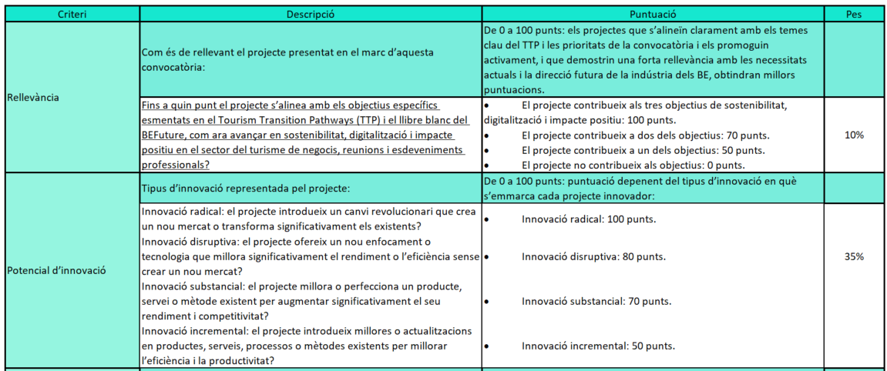
Criteris avaluació
Aquests són els sis criteris d'adjudicació amb què es valorarà el vostre projecte.
Mireu les bases reguladores per veure el detall de la puntuació
Cofinançat​ per el europeu Unió. Vistes i opinions expressat són tanmateix aquells de el autor(s) només i fer no reflectir necessàriament aquells de el europeu Unió. Tampoc el europeu Unió ni tampoc el concessió autoritat pot ser celebrat responsable per ells.

Slide 38
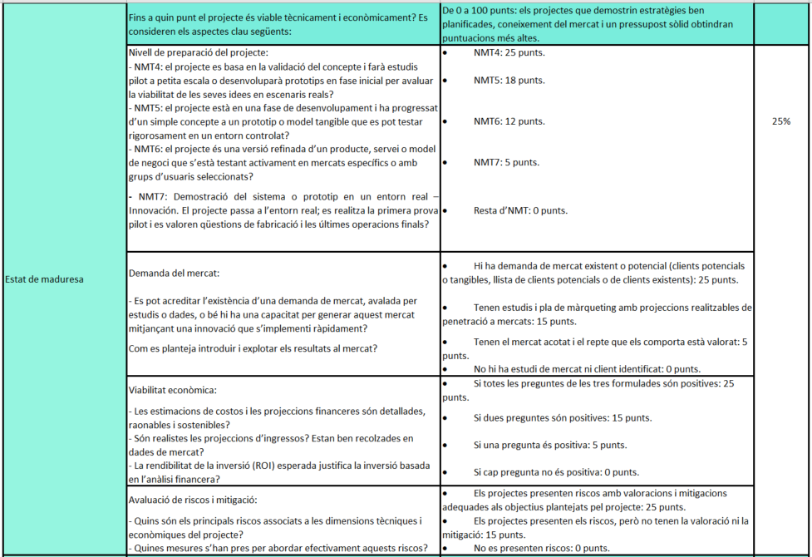
Criteris avaluació

Slide 39
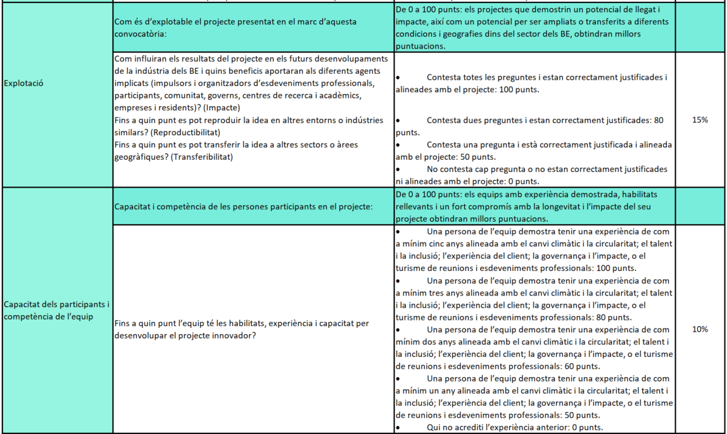
Criteris avaluació

Slide 40
Criteris avaluació

Slide 41
Preguntes ? Necessites més ajuda ?
Preguntes generals: call-inquiries@be-future.eu
En cc: befuture.act@gencat.cat
Cofinançat​ per el europeu Unió. Vistes i opinions expressat són tanmateix aquells de el autor(s) només i fer no reflectir necessàriament aquells de el europeu Unió. Tampoc el europeu Unió ni tampoc el concessió autoritat pot ser celebrat responsable per ells.

